Slide 1

你听过这个的故事吗？
从前有座山，山上有座庙，庙里住个老和尚，老和尚对小和尚说，从前有座山，山上有座庙，庙里住个老和尚，老和尚对小和尚说，从前有座山，山上有座庙，庙里住个老和尚，老和尚对小和尚说……

Slide 2


循环小数和商的近似值（1）

Slide 3


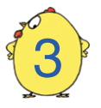
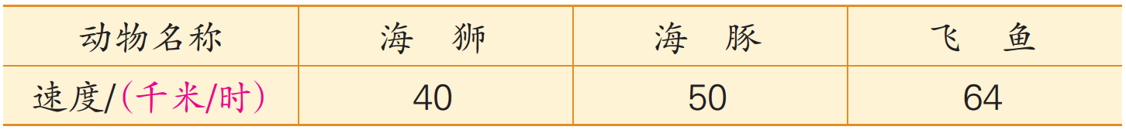
探 究 新 知
12
下面是几种动物在水中的最高游速。
海狮的最高游速大约是多少千米/分？
（得数保留两位小数）
说一说：从图中获取了哪些数学信息？
1小时=60分钟
列式：40 ÷ 60 =

Slide 4
探 究 新 知
得数要保留两位小数，应该除到商的哪一位？为什么？
40÷60
≈0.67（千米/分）
.
0
6
6 0
4 0
.
)
0
3 6 0
求商的近似值，商一般除到比需要保留的小数位数多一位，再按照“四舍五入”法写出结果。
4 0
0
答：海狮的最高游速大约是0.67千米/分。

Slide 5
探 究 新 知
40÷60
如果继续除下去，商和余数有什么特点？
≈0.67（千米/分）
.
6
0
6
6
6 0
4 0
.
)
0
3 6 0
余数40依次不断地重复出现;商的小数部分从十分位开始总是重复出现“6”。
4 0
0
3 6 0
4 0
0
3 6 0
4 0
答：海狮的最高游速大约是0.67千米/分。

Slide 6
探 究 新 知
归
纳
求商的近似值，先算出比保留的小数位数多一位的商，再按照“ 四舍五入”法写出结果。

Slide 7

巩 固 练 习
海豚和飞鱼的最高游速大约各是多少千米/分？(得数保留两位小数)
50÷60
64÷60

Slide 8
巩 固 练 习
50 ÷ 60 =
≈ 0.83（千米/分）
0 .
3
3
3
6 0
)
5 0
. 0
4 8 0
余数20依次不断地重复出现，商的小数部分从百分位开始总是重复出现“3”。
2 0
1 8 0
0
1 8 0
0
1 8 0

Slide 9
巩 固 练 习
64 ÷ 60 =
≈ 1.07（千米/分）
1 .
6
6
6
6 0
)
余数40依次不断地重复出现，商的小数部分从百分位开始总是重复出现“6”。
6 4
. 0
6 0
4 0
3 6 0
0
3 6 0
0
3 6 0

Slide 10
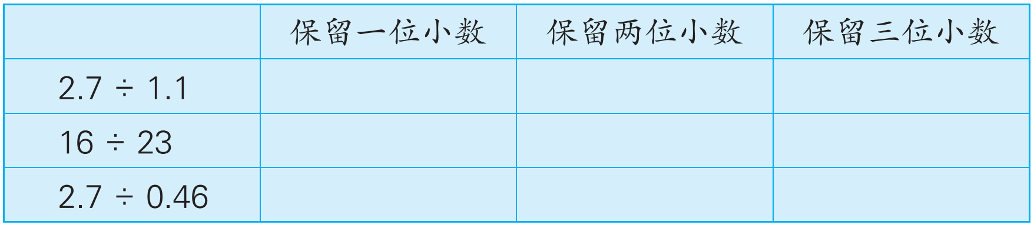
巩 固 练 习
1. 用“四舍五入” 法求出商的近似值。
2.5
2.45
2.455
=2.4545……
0.7
0.70
0.696
=0.6956……
5.9
5.87
5.870
=5.8695……
[教材P74 练习十三 第9题]

Slide 11

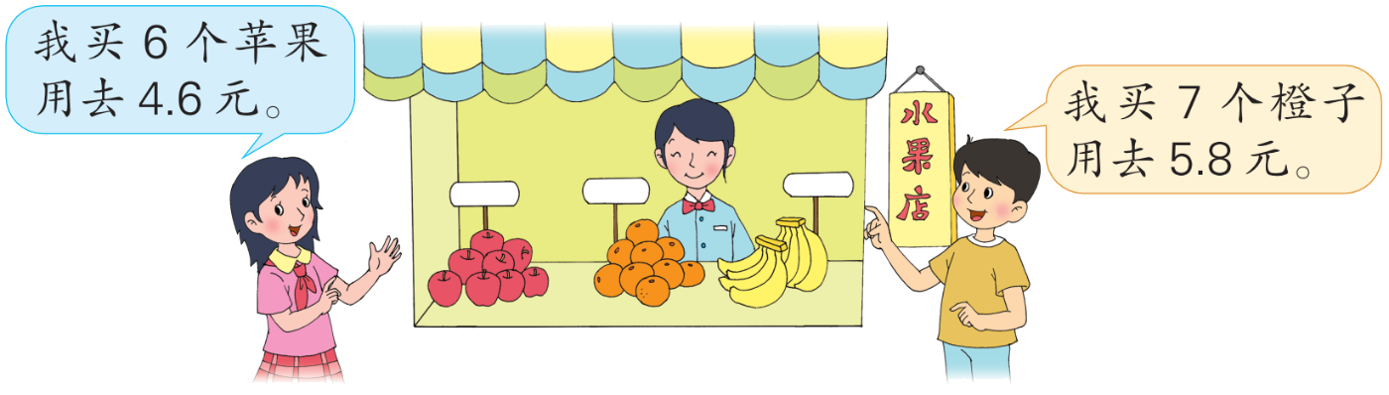
巩 固 练 习
平均每个苹果多少元？每个橙子呢？（得数保留两位小数）
4.6 ÷ 6
≈ 0.77（元）
5.8 ÷ 7
≈ 0.83（元）
0 .
7
7
3
8
0 .
2
8
6
)
)
4 . 6 4
7
5 . 8
4 2
5 6
4 4
2 0
4 2
1 4
2 0
6 0
1 8
5 6
2
4
答：平均每个苹果0.77元，每个橙子0.83元。

Slide 12
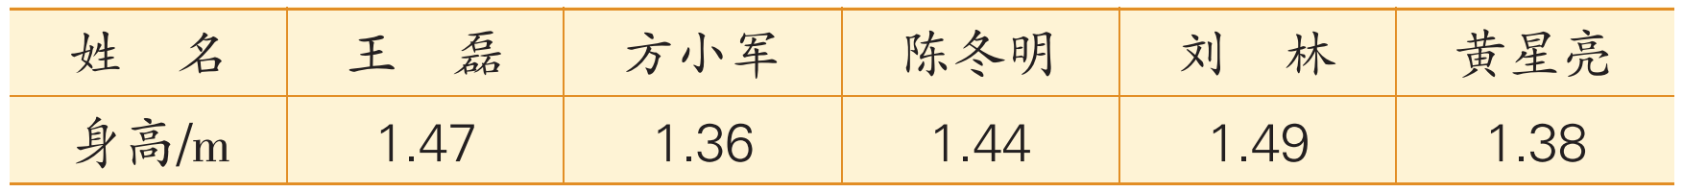
巩 固 练 习
3. 下面是五年级一班第一小组男生的身高记录，求出他们的平均身高。（得数保留两位小数）
[教材P74 练习十三 第11题]

Slide 13
巩 固 练 习
1 .
4
2
8
（1.47+1.36+1.44+1.49+1.38）÷5
5
)
7 . 1 4
=7.14÷5
5
2 1
=1.428
2 0
1 4
≈1.43（米）
1 0
4 0
答：他们的平均身高约为1.43米。
4 0
0

Slide 14
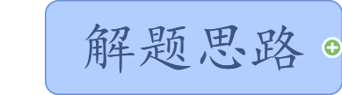
课堂小结
这节课你们都学会了哪些知识？
求商的近似值，一般先算出比需要保留的小数位数多一位的商，再按照“四舍五入”法写出结果。

Slide 15

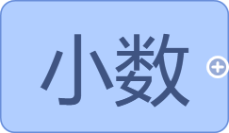
自主学习
自学课本第72页“你知道吗”

Slide 16


知识拓展
3.3333…
商的小数部分 从第一位起 一个数依次不断重复出现
1.555…
商的小数部分 从第二位起
几个数依次不断重复出现
7.14545…
一个小数的小数部分，从某一位起，一个数字或者几个数字依次不断重复出现，这样的小数叫循环小数。

Slide 17
继续探索
依次不断重复出现的数字是？
3
5.333 （ ）
1.555 （ ）
7.14545 （ ）
……
……
5
……
45
一个循环小数的小数部分，依次重复出现的数字，叫做循环小数的循环节。

Slide 18
继续探索
小数的循环部分只写出第一个循环节，并在这个循环节的首位和末位数字上面各记一个圆点。
.
.
读作: 五点三 三的循环
5.333……
1.555……
7.14545……
写作5.3
.
读作: 一点五 五的循环
写作1.5
.
写作7.145
读作: 七点一四五 四五的循环

Slide 19
计算。商用循环小数的简便形式表示
.
（1）20÷3=
6.66666……
6.6
..
（2）3÷11=
0.2727……
0.27

